Slide 1
Terraform MultiCloud AWS e GOOGLE
Caio Vinicius Rodrigues

Slide 2
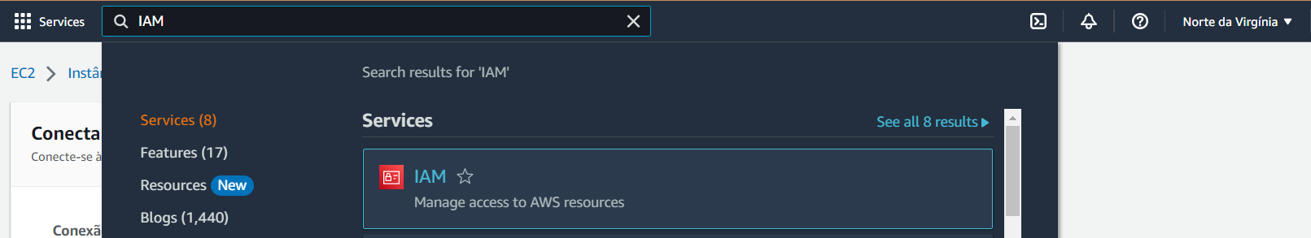
IAM - AWS
Criando um usuário com as chaves e permissão para administrar os serviços EC2 e o S3.

Slide 3
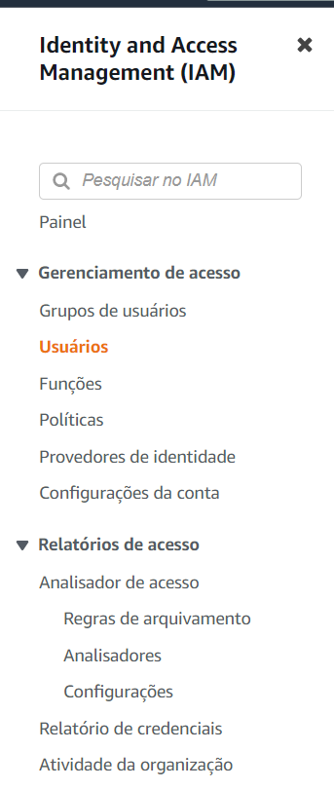
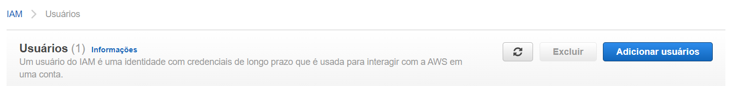
IAM - AWS
Na barra lateral direita clica em usuários
Depois em adicionar usuário

Slide 4
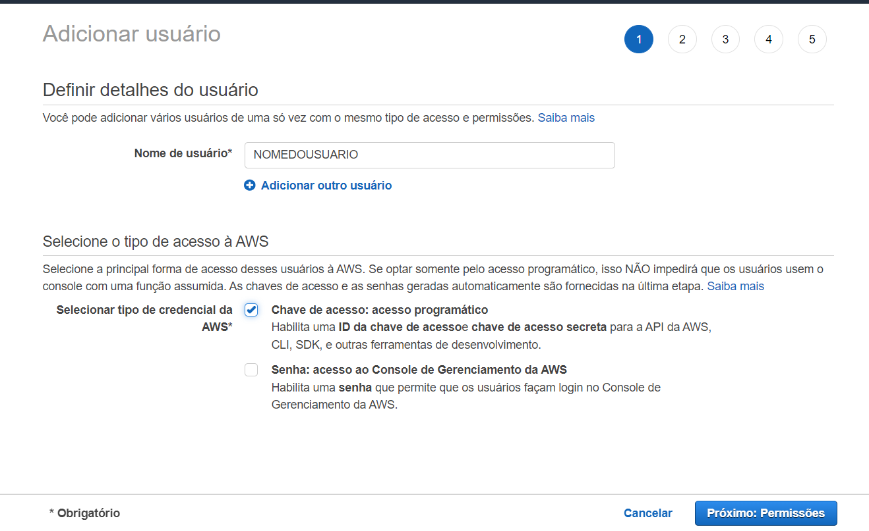
IAM - AWS
Defina o NOMEDOUSUARIO e selecione chave de acesso: acesso programático

Slide 5
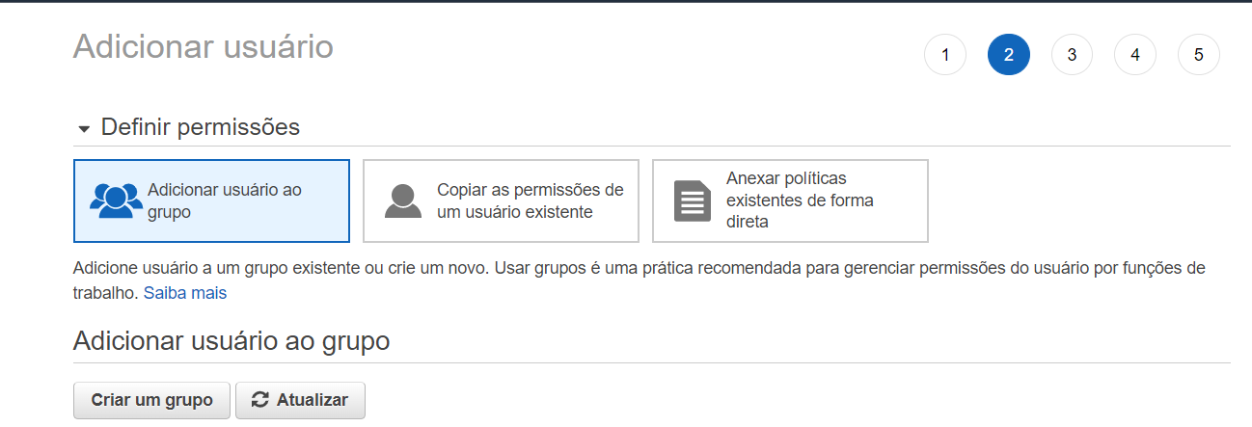
IAM - AWS
Em permissões clique em criar um grupo

Slide 6
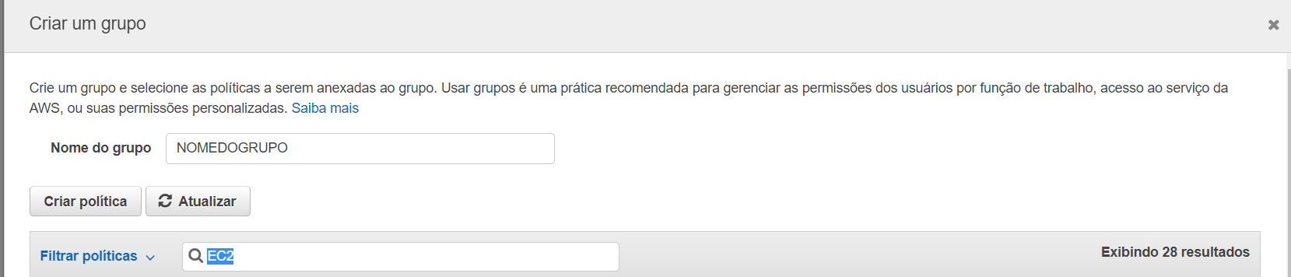
IAM - AWS
Vai definir o nome do grupo e pesquisar por EC2 e selecionar a opção AmazonEC2FullAccess, depois vai pesquisar por S3 e selecionar a opção AmazonS3FullAccess.
Depois de realizar as ações acima clique no botão criar um grupo / Próximo: Tags / Próximo: Revisar / Criar usuário.

Slide 7
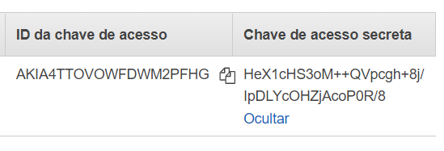
IAM - AWS
Copie e salve o ID e a chave secreta que será exibida, se perder terá que excluir esse usuário e criar um novo, não tem como recuperar e nem visualizar novamente.

Slide 8
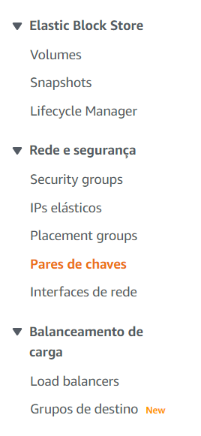
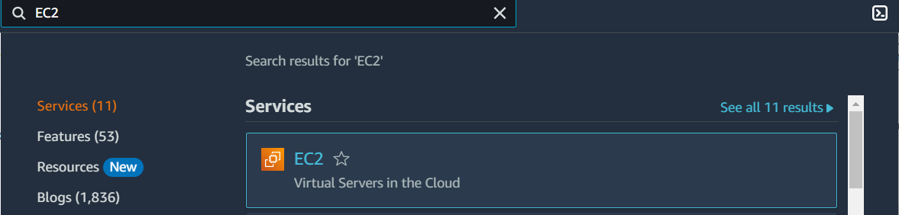
EC2 PARES DE CHAVES - AWS
O par de chaves serve para conseguir realizar uma conexão SSH com a instância criada na AWS.
Irá pesquisar por EC2 e depois na barra lateral em Rede e segurança clicar em Pares de chaves. Depois clicar em criar par de chaves.

Slide 9
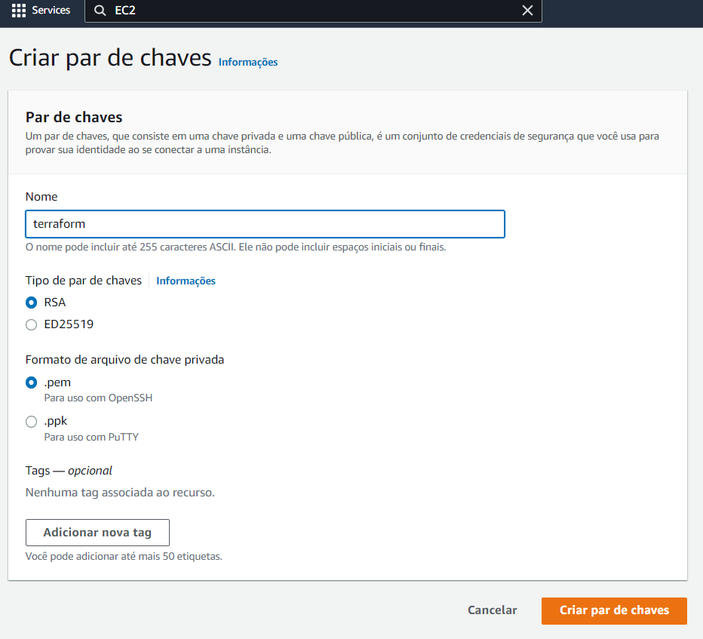
EC2 PARES DE CHAVES - AWS
Defina um nome para o par de chaves selecine .pem para conseguir acessar por OpenSSH ou .ppk para acesso com o PuTTY.
Após a criação será iniciado o download da chave, as chave .pem tem que estar com as permissões CHMOD 400 no Linux. E no Windows desabilitar a herança (em propriedade > segurança > avançadas > desabilitar herança).

Slide 10

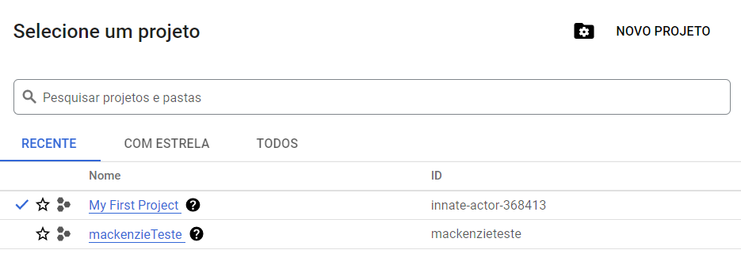
PROJETOS- GOOGLE
A GOOGLE trabalha com projetos, então temos que fazer em um projeto especifico. Podemos utilizar o padrão ou criar um novo projeto, clicando em My First Project.
É possível criar ou mudar de projeto, no caso irei utilizar o projeto mackenzieTeste e já salvar a sua ID “mackenzieteste”, conforme quadro ao lado.

Slide 11
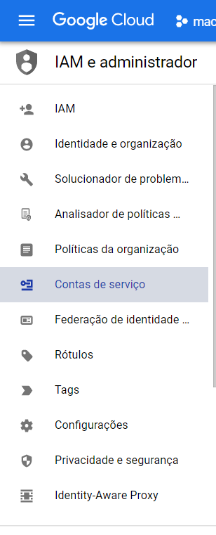
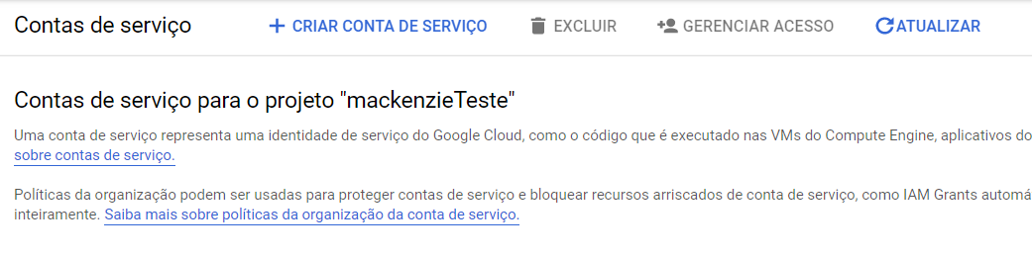
IAM- GOOGLE
A GOOGLE também utiliza a IAM para criação de usuários, neste caso iremos em IAM e no menu lateral esquerdo Contas de Serviço.
Depois dessa ação podemos criar uma nova conta.

Slide 12
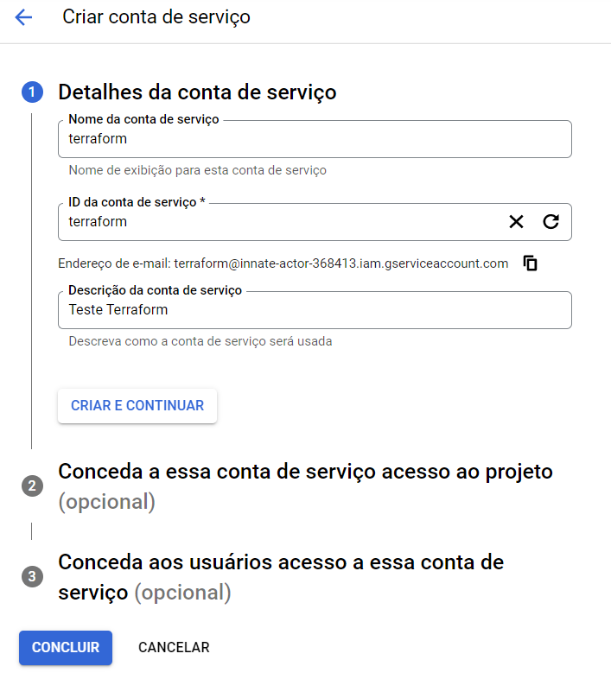
IAM- GOOGLE
Definirá um nome a ID será preenchida automaticamente (pode ser editada) e coloque algum descritivo.
Após preencher clicar em criar e continuar.

Slide 13
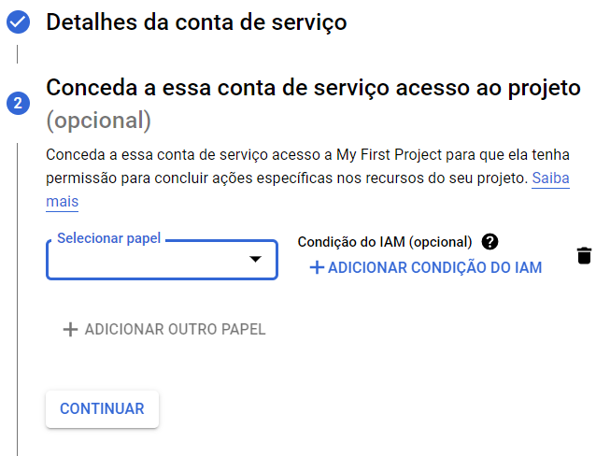
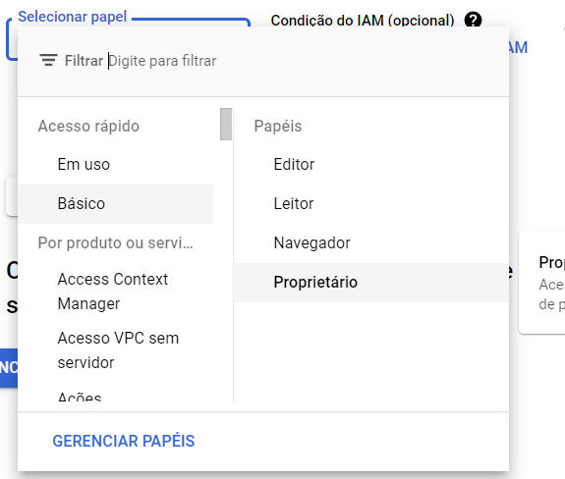
IAM- GOOGLE
Vai clicar em selecionar papel e selecionar a opção abaixo, e pode concluir.

Slide 14
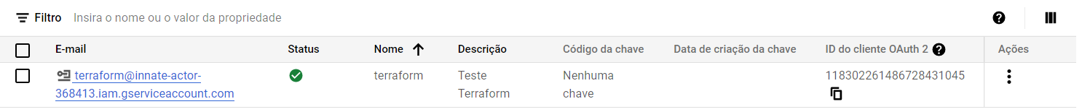
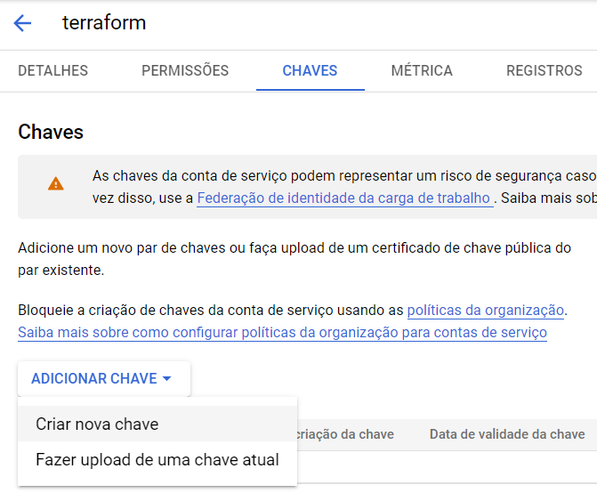
IAM- GOOGLE
Clique no E-mail criado para geração da chave.
Vai na opção CHAVES, ADICIONAR CHAVE e Criar nova chave.

Slide 15
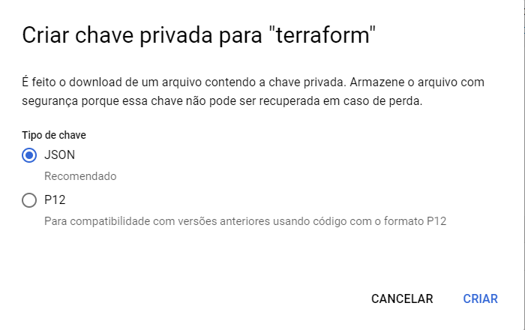
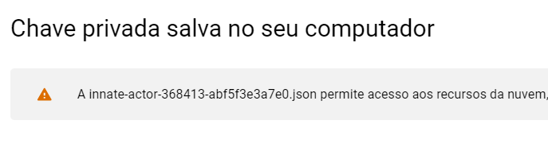
IAM- GOOGLE
Selecione a opção json e clique em criar.

Slide 16
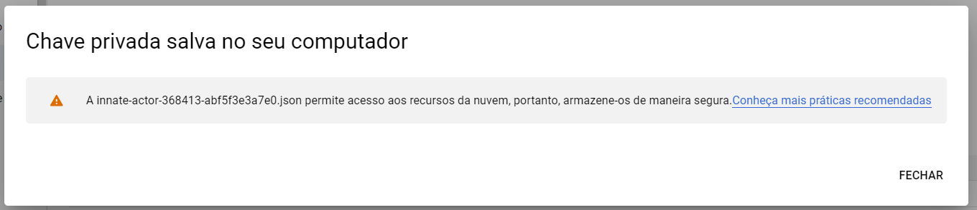
IAM- GOOGLE
Com isso o download da chave será realizado, salve o arquivo no diretório do projeto.

Slide 17
PROJETO TERRAFORM
O Clone do projeto pode ser realizado através do link abaixo.
https: https://github.com/caiorodrigues9/MultiCloud.git
ssh: git@github.com:caiorodrigues9/MultiCloud.git

Slide 18
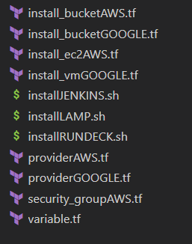
PROJETO TERRAFORM
Diretório do Projeto:
Arquivos .tf são arquivos Terraform e arquivos .sh são Shell Scripts que serão executados nas vms.
Nesse diretório salve o arquivo Json (Chave privada do IAM)

Slide 19
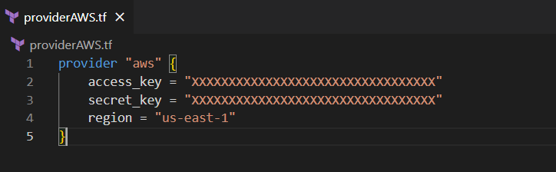
PROJETO TERRAFORM
PROVIDER AWS:
Onde está os XXX substituir pelos valores gerados no IAM AWS conforme slide 7.

Slide 20
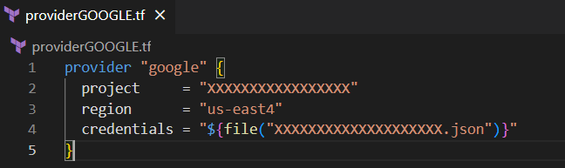
PROJETO TERRAFORM
PROVIDER GOOGLE:
Em project trocar os XXXX pelo ID do projeto conforme slide 10.
No credentials informar o nome do arquivo gerado pelo GOOGLE na chave privada.

Slide 21
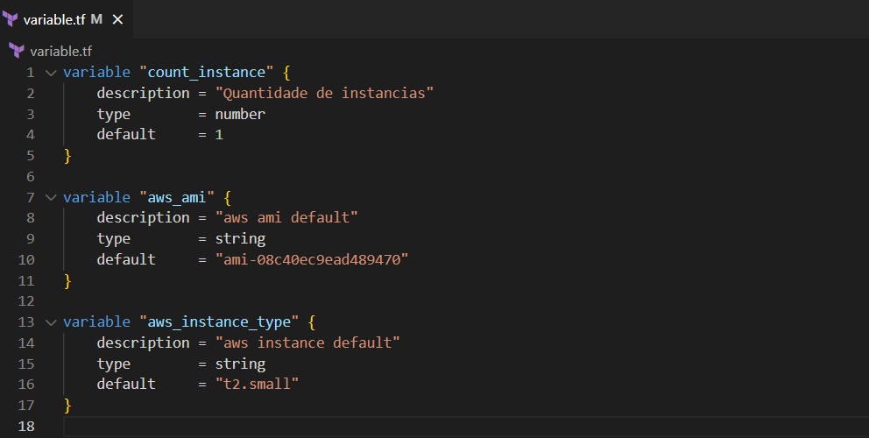
PROJETO TERRAFORM
VARIABLE:
Foi criado um arquivo de variáveis com informações que se tornam repetitivas e caso precise dar manutenção, é realizado em um só lugar.
Nele é definido o número de instancias, a imagem do sistema operacional, da AWS (quando vai criar uma instancia e seleciona uma imagem é informado o ami dela);
E o tamanho da máquina que será criada.

Slide 22
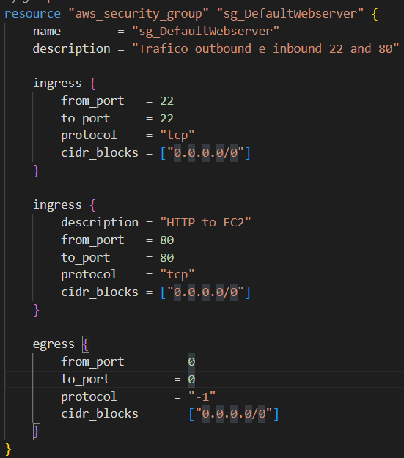
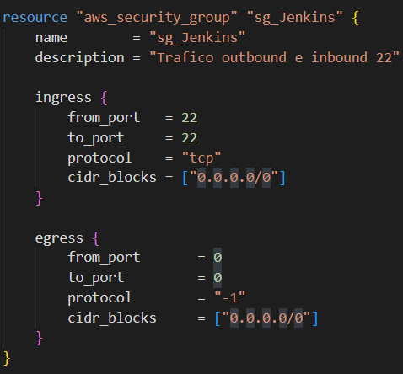
PROJETO TERRAFORM
Security Group:
São criados dois grupos de segurança, onde um libera a porta 80 e a 22 “sg_DefaultWebserver” para serem acessadas e outro que libera apenas a 22 para acesso “sg_Jenkins”.

Slide 23
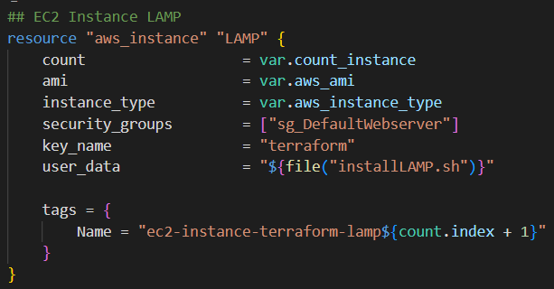
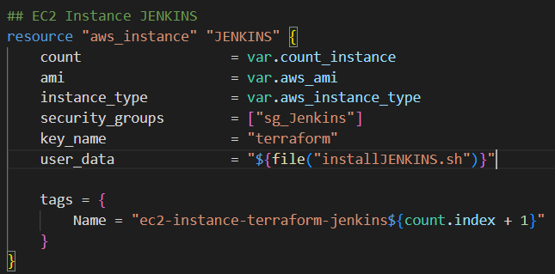
PROJETO TERRAFORM
VM AWS:
Na criação de instâncias na AWS o serviço é o EC2. E estamos utilizando os valores definidos no arquivo variables.
security_groups informamos o grupo que desejamos adicionar essa instancia.
Key_name é o nome que foi definido na criação do par de chaves dentro da AWS conforme slide 9.
User_data é o script que será executado assim que a máquina estiver pronta, neste caso a instalação do JENKINS e do LAMP.

Slide 24
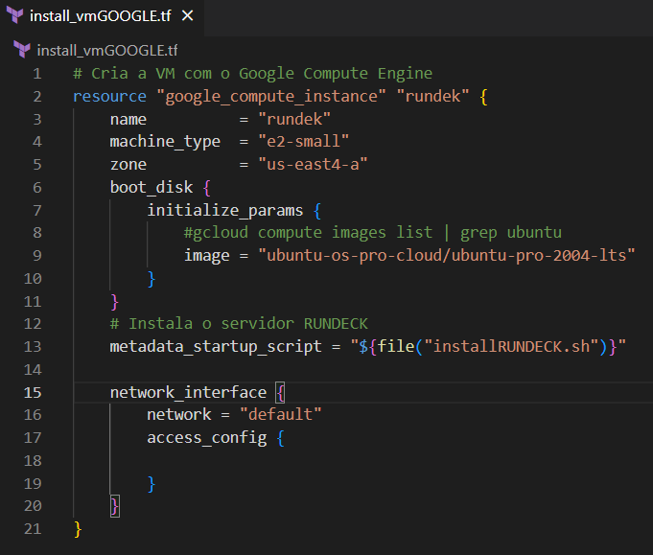
PROJETO TERRAFORM
VM GOOGLE:
Para criação da vm no GOOGLE definimos:
nome (name);
O tamanho da máquina “machine_type”;
A zona que será instalado (tem que respeitar a sua região definida no provider);
Sistema operacional (image);
script que será executado assim que a máquina estiver up (metadata_startup_script);
Instação da placa de rede (é obrigatório).

Slide 25
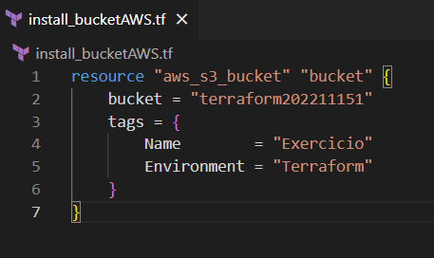
PROJETO TERRAFORM
BUCKET AWS:
Para criação do bucket AWS S3 definimos:
Nome “bucket” (lembrando que o nome tem que ser único pois apesar de estar em um local especifico ele tem contexto global);
E a tag caso deseje;

Slide 26
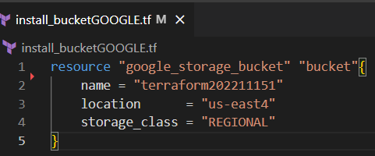
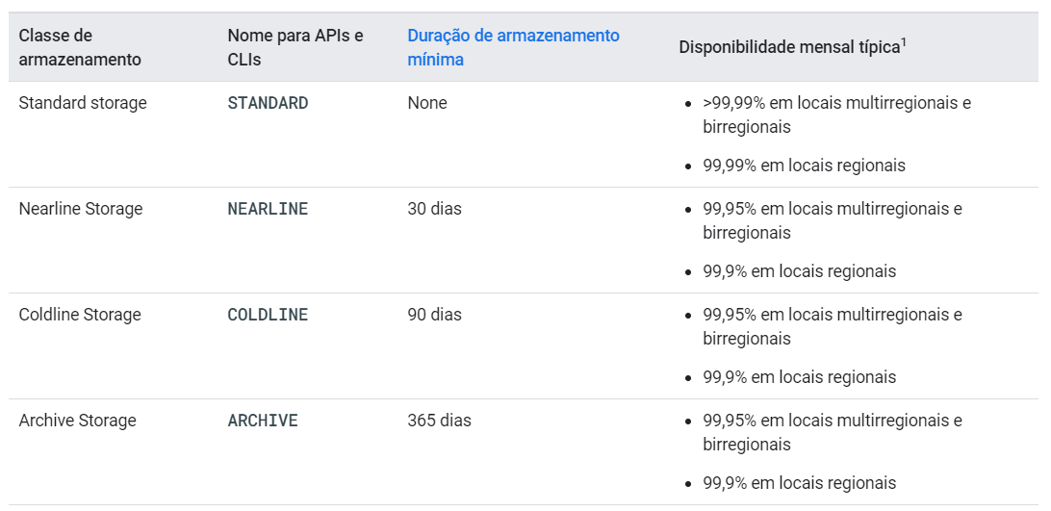
PROJETO TERRAFORM
BUCKET GOOGLE:
Para criação do bucket GOOGLE definimos:
Nome “name” (lembrando que o nome tem que ser único pois apesar de estar em um local especifico ele tem contexto global);
locarion;
Storage_class (são tipos de armazenamento, se será de baixa latência, alta disponibilidade ...)

Slide 27
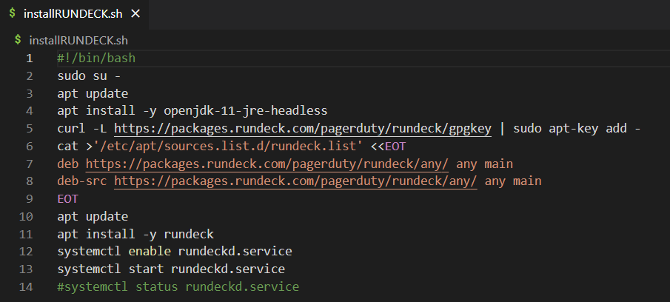
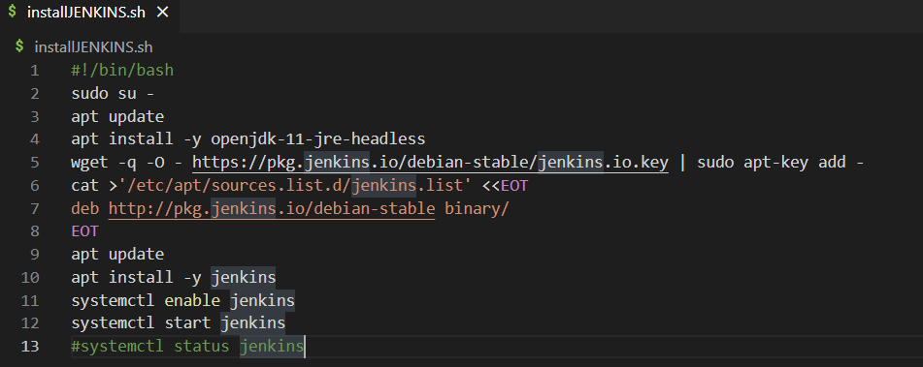
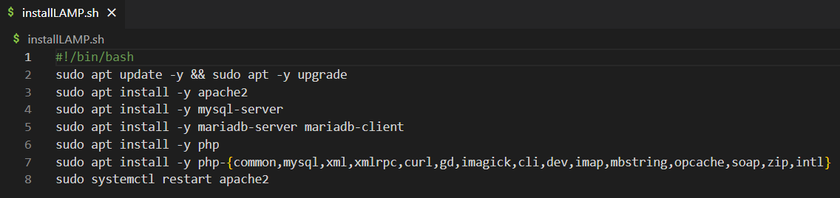
PROJETO TERRAFORM
SHELL SCRIPT:

Slide 28
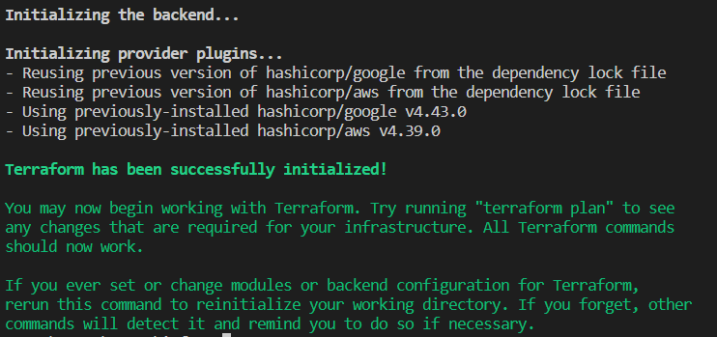
PROJETO TERRAFORM
TERRAFORM:
Após a instalação do terraform: https://developer.hashicorp.com/terraform/downloads
Executamos o comando “terraform init”

Slide 29
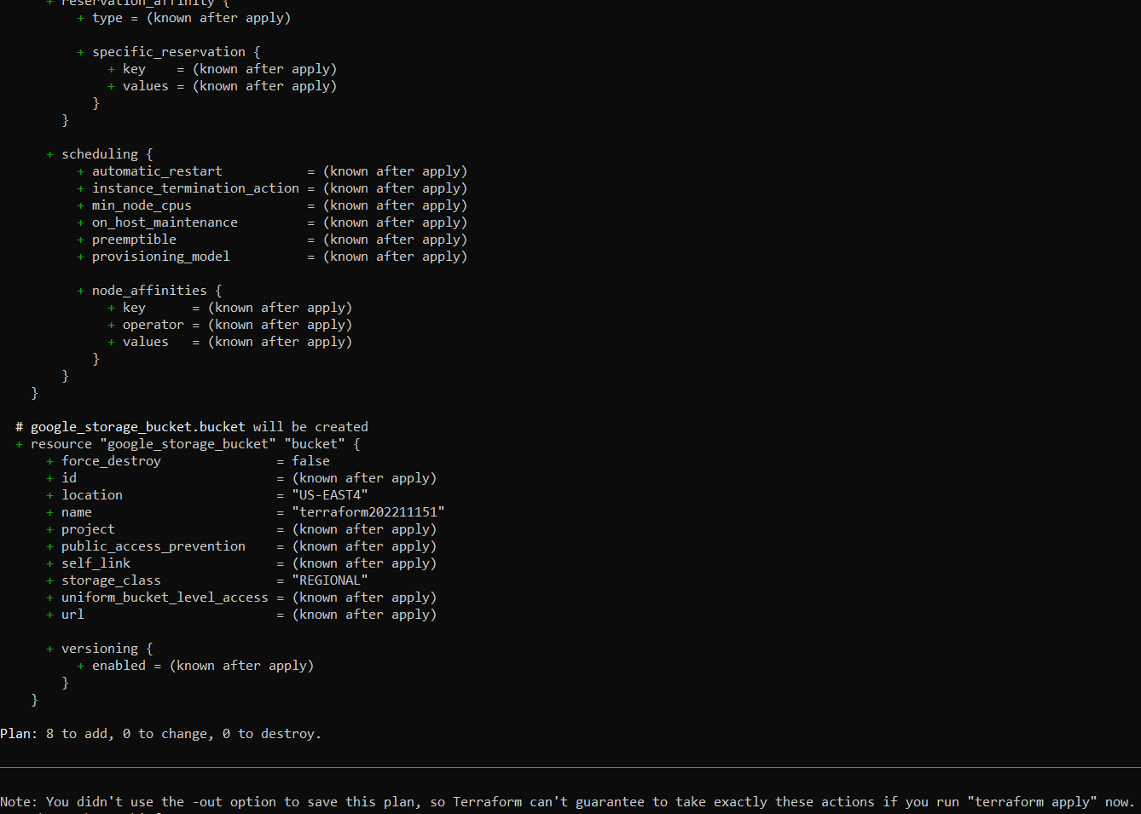
PROJETO TERRAFORM
TERRAFORM:
Com isso podemos executar o terraform plan que fará uma primeira validação nos nossos arquivos, e informará tudo que será criado.

Slide 30
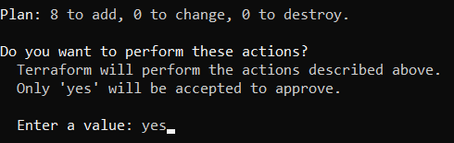
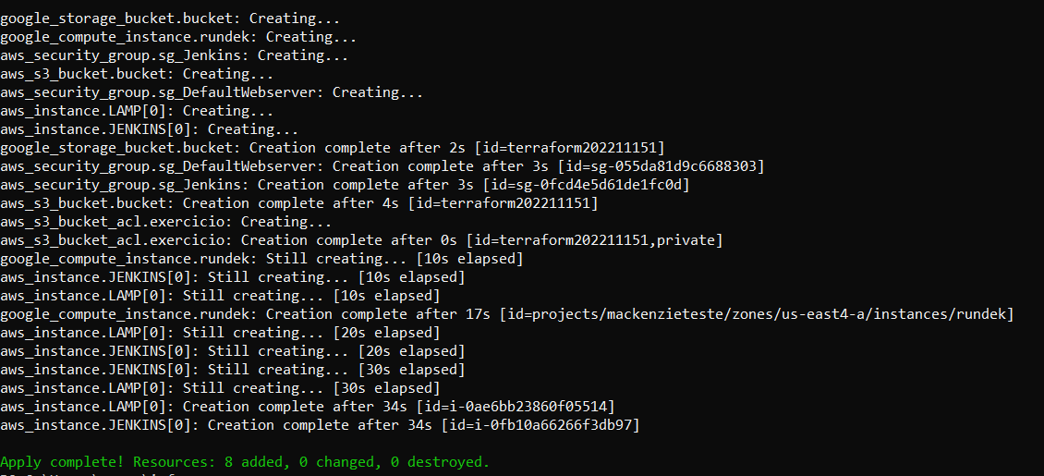
PROJETO TERRAFORM
TERRAFORM:
Após a validação podemos executar o terraform apply que criará todos os recursos na AWS e GOOGLE.

Slide 31
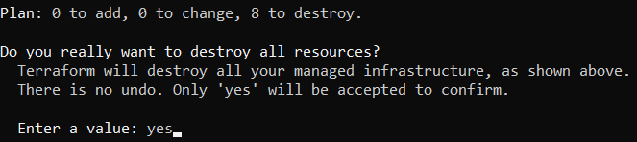
PROJETO TERRAFORM
TERRAFORM:
E com o terraform podemos desfazer tudo que criamos com o “terraform destroy”

